Slide 1
计算机组成原理
总复习 + 期中考试讲解
授课老师：王浩宇
haoyuwang@bupt.edu.cn
课程主页：http://sei.pku.edu.cn/~wanghy11/2017spring.html

Slide 2
1. [2013年考研题] 某计算机主频为1.2 GHz，其指令分为4类，它们在基准程序中所占比例及CPI如下表所示
指令类型 所占比例 CPI
A 50% 2
B 20% 3
C 10% 4
D 20% 5
该机的MIPS数是
A. 100 B. 200 C. 400 D. 600

Slide 3
知识点复习
计算机的性能指标
  CPI
  MIPS
  MFLOPS
定义以及计算公式
Notes:
CPI 执行一条指令所需的平均时钟周期数
MIPS 平均每秒执行多少百万条定点指令数 = 频率/CPI
MFLOPS 每秒执行浮点操作的次数

Slide 4
习题解答
1. [2013年考研题] 某计算机主频为1.2 GHz，其指令分为4类，它们在基准程序中所占比例及CPI如下表所示
指令类型 所占比例 CPI
A 50% 2
B 20% 3
C 10% 4
D 20% 5
该机的MIPS数是
A. 100 B. 200 C. 400 D. 600
基准程序的CPI=2*0.5+3*0.2+4*0.1+5*0.2=3
计算机的主频为1.2GHa，为1200MHz，该机器的 MIPS为1200/3=400
Notes:
CPI 执行一条指令所需的平均时钟周期数

Slide 5
[2014年考研题] 程序P在机器M上的执行时间是 20 秒，编译优化后，P执行的指令数减少到原来的 70%，而 CPI 增加到原来的 1.2 倍，则P在M上的执行时间是
A．8.4秒 B．11.7秒
C．14秒 D．16.8秒
Notes:
解：不妨设原来指令条数为 x，那么原 CPI 就为 20/x，经过编译优化后，指令条数减少 到原来的 70%，即指令条数为 0.7x，而 CPI 增加到原来的 1.2 倍，即 24/x，那么现在 P 在 M 上的执行时间就为指令条数*CPI=0.7x*24/x=24*0.7=16.8 秒，选 D。

Slide 6
习题解答
[2014年考研题] 程序P在机器M上的执行时间是 20 秒，编译优化后，P执行的指令数减少到原来的 70%，而 CPI 增加到原来的 1.2 倍，则P在M上的执行时间是
A．8.4秒 B．11.7秒
C．14秒 D．16.8秒
设原来指令条数为 x，那么原CPI就为 20/x，经过编译优化后，指令条数减少 到原来的 70%，即指令条数为 0.7x，而 CPI 增加到原来的 1.2 倍，即 24/x，那么现在 P 在 M 上的执行时间就为指令条数*CPI=0.7x*24/x=24*0.7=16.8 秒
Notes:
CPI 执行一条指令所需的平均时钟周期数

Slide 7
[2013年考研题] 某数采用IEEE 754 单精度浮点数格式表示为C640 0000H，则该数的值是
A. -1.5×2¹³ B. -1.5×2¹²
C. -0.5x×2¹³ D. -0.5×2¹²

Slide 8
知识点复习：32位浮点数的IEEE754表示
数符S | 阶码E | 尾数M
数符S：表示浮点数的符号，占1位，0—正数、1—负数；
尾数M：23位，原码纯小数表示，小数点在尾数域的最前面；
  由于原码表示的规格化浮点数要求，最高数值位始终为1，因此该标准中隐藏最高数值位(1)，尾数的实际值为1.M；
阶码E：8 位，采用有偏移值的移码表示；
  移127码，即E=e+127，E的8位二进制数即为移127码的编码；
浮点数的真值：N=（-1）^{S}×（1.M）×2^{E-127}

Slide 9
习题解答
C640 0000H
=> 二进制 1100 0110 0100 0000 0000 0000 0000 0000，转换为标准的格式为：
数符 阶码 尾数
1 100 0110 0 100 0000 0000 0000 0000 0000
因此，浮点数的值为-1.5×2¹³

Slide 10
[2014年考研题] float 型数据据常用IEEE754单精度浮点格式表示。假设两个float型变量 x 和 y 分 别存放在 32 位寄存器 f1 和 f2 中，若(f1)=CC90 0000H，(f2)=B0C0 0000H，则 x 和 y 之间的 关系为
A．x<y 且符号相同 B．x<y 且符号不同
C．x>y 且符号相同 D．x>y 且符号不同
Notes:
(f1)和(f2)对应的二进制分别是(110011001001……)2 和(101100001100……)2，根据 IEEE754 浮点数标准，可知(f1)的数符为 1，阶码为 10011001，尾数为 1.001，而(f2)的数符 为 1，阶码为 01100001，尾数为 1.1，则可知两数均为负数，符号相同，B、D 排除，(f1)的 绝对值为 1.001×226，(f2)的绝对值为 1.1×2-30，则(f1)的绝对值比(f2)的绝对值大，而符号为 负，真值大小相反，即(f1)的真值比(f2)的真值小，即 x<y，选 A。
此题还有更为简便的算法，(f1)与(f2)的前 4 位为 1100 与 1011,可以看出两数均为负数， 而阶码用移码表示，两数的阶码头三位分别为 100 和 011，可知(f1)的阶码大于(f2)的阶码， 又因为是 IEEE754 规格化的数，尾数部分均为 1.xxx，则阶码大的数，真值的绝对值必然大， 可知(f1)真值的绝对值大于(f2)真值的绝对值，因为都为负数，则(f1)<(f2)，即 x<y。

Slide 11
习题解答
[2014年考研题] float 型数据据常用IEEE754单精度浮点格式表示。假设两个float型变量 x 和 y 分 别存放在 32 位寄存器 f1 和 f2 中，若(f1)=CC90 0000H，(f2)=B0C0 0000H，则 x 和 y 之间的 关系为
A．x<y 且符号相同 B．x<y 且符号不同
C．x>y 且符号相同 D．x>y 且符号不同
(f1)与(f2)的前 4 位为 1100 与 1011
=>两数均为负数,(f1)的阶码大于(f2)的阶码
Notes:
(f1)与(f2)的前 4 位为 1100 与 1011,可以看出两数均为负数， 而阶码用移码表示，两数的阶码头三位分别为 100 和 011，可知(f1)的阶码大于(f2)的阶码， 又因为是 IEEE754 规格化的数，尾数部分均为 1.xxx，则阶码大的数，真值的绝对值必然大， 可知(f1)真值的绝对值大于(f2)真值的绝对值，因为都为负数，则(f1)<(f2)，即 x<y。

Slide 12
[2013年考研题] 某字长为8 位的计算机中，已知整型变量x、y 的机器数分别为[x]补=11110100，[y]补=10110000。
若整型变量z=2*x+y/2，则z的机器数为
A. 11000000 B. 00100100 C. 10101010 D. 溢出
将x 左移一位，y 右移一位，两个数的补码相加
Notes:
将x 左移一位，y 右移一位，两个数的补码相加的机器数为
11000000

Slide 13
[2014年考研题] 若 x=103，y=-25，则下列表达式采用8位定点补码运算实现时，会发生溢出的是
A．x+y B．-x+y
C．x-y D．-x-y
Notes:
8 位定点补码表示的数据范围为-128~127，若运算结果超出这个范围则会溢出，A 选项 x+y=103-25=78，符合范围，A 排除；B 选项-x+y=-103-25=-128，符合范围，B 排除； D 选项-x-y=-103+25=-78，符合范围，D 排除；C 选项 x-y=103+25=128，超过了 127，选 C。
该题也可按照二进制写出两个数进行运算观察运算的进位信息得到结果，不过这种方法 更为麻烦和耗时，在实际考试中并不推荐

Slide 14
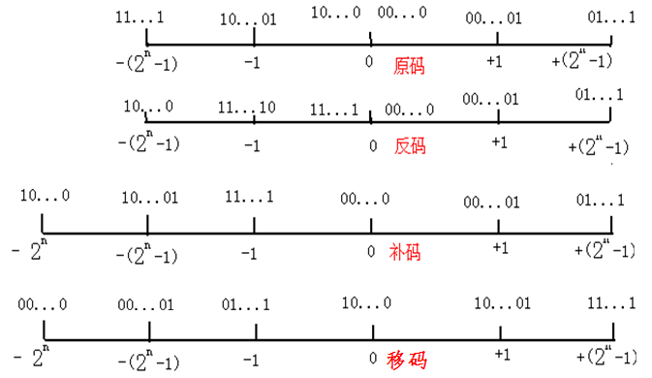
知识点：以定点整数为例,用数轴形式说明原码、反码、补码、移码表示范围和可能的数码组合情况
Notes:
14

Slide 15
浮点数的数据表示范围
上溢区
负数区
下溢区
正数区
上溢区
最小负数
最大负数
0
最小正数
最大正数
尾数 | 负的最小值 | 负的最大值 | 正的最小值 | 正的最大值
阶码 | 正的最大值 | 负的最小值 | 负的最小值 | 正的最大值
浮点数的溢出：阶码溢出
  上溢：阶码大于所能表示的最大值；
  下溢：阶码小于所能表示的最小值；
机器零：
  尾数为 0，或阶码小于所能表示的最小值；
Notes:
我们知道浮点数能够表示的精度有限，尾数表示数据的全部有效数位，决定着数值的精度
因此浮点数有能够表示的最小整数和最大负数。
此外，阶码决定着浮点数的表示范围

Slide 16
[2013年考研题] 用海明码对长度为8位的数据进行检/纠错时，若能纠正一位错。则校验位数至少为
A. 2 B. 3
C. 4 D. 5
Notes:
海明码（Hamming Code）是一个可以有多个校验位，具有检测并纠正一位错误代码的纠错码

Slide 17
知识点复习：海明码——确定校验位的位数
设K为有效信息的位数，r为校验位的位数，则整个码字的位数N应满足不等式：
  N＝K＋r≦2^{r}－1 为什么？
  通常称为（N，K）海明码
设某(7,4)海明码表示的码字长度为 位，校验位数为 位。
例如：数据D₃D₂D₁D₀ =1001
  K=4，r+5 ≦2^{r} ；
  可知，需要校验位3位P₃P₂P₁ ;
7
3
Notes:
海明码（Hamming Code）是一个可以有多个校验位，具有检测并纠正一位错误代码的纠错码

Slide 18
习题解答
[2013年考研题] 用海明码对长度为8位的数据进行检/纠错时，若能纠正一位错。则校验位数至少为
A. 2 B. 3
C. 4 D. 5
满足 2^{k} >= n+k+1 当k=4时，符合要求

Slide 19
[2013年考研题]某计算机主存地址空间大小为256MB，按字节编址。虚拟地址空间大小为4GB，采用页式存储管理，页面大小为4KB，TLB（快表）采用全相联映射，有4个页表项，内容如下表所示。
有效位 标记 页框号 …
0 FF180H 0002H …
1 3FFF1H 0035H …
0 02FF3H 0351H …
1 03FFFH 0153H …
则对虚拟地址03FF F180H进行虚实地址变换的结果是
A. 015 3180H B. 003 5180H
C. TLB缺失 D. 缺页
Notes:
虚拟地址为03FF F180H，其中页号为03FFFH，页内地址为180H，根据题目中给出的页表项可知页标记为03FFFH 所对应的页框号为0153H，页框号与页内地址之和即为物理地址015 3180 H。

Slide 20
快表(TLB)的引入
问题
虚存访问 → 两次或两次以上的内存访问
  一次取相应的页表项
  一次取需要的数据
CPU的指令处理速度与内存指令的访问速度差异大，CPU的速度得不到充分利用
如何加快地址映射速度，以改善系统性能？
程序访问的局部性原理 → 引入快表(TLB)

Slide 21
快表是什么？
TLB — Translation Look-aside Buffers
相联存储器（associative memory）
特点：按内容并行查找，在一个存储周期内同时进行比较
保存正在运行进程的页表的子集(部分页表项)
在CPU中引入的高速缓存（Cache），可以匹配CPU的处理速率和内存的访问速度
一种随机存取型存储器，除连线寻址机制外，还有接线逻辑，能按特定的匹配标志在一个存储周期内对所有的字同时进行比较

Slide 22
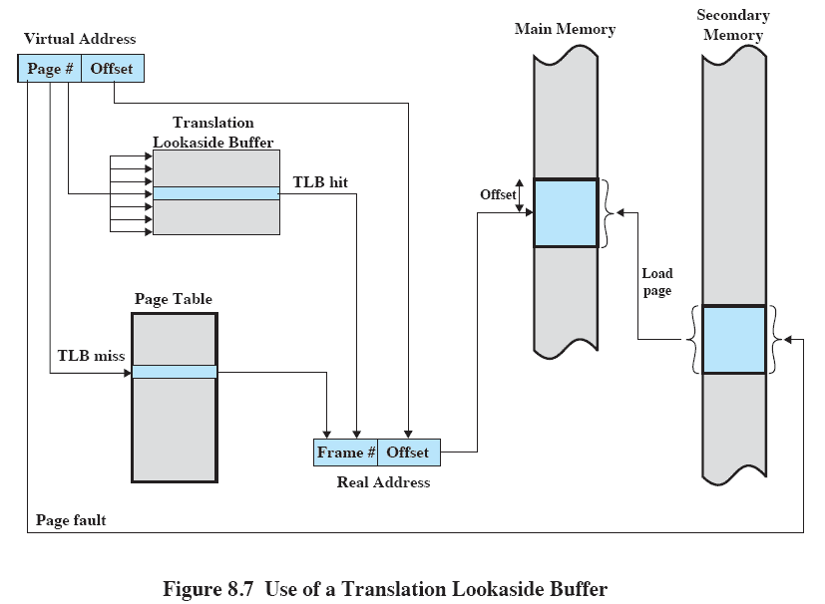
加入TLB后地址转换过程示意
选自William Stallings

Slide 23
习题解答
[2013年考研题]某计算机主存地址空间大小为256MB，按字节编址。虚拟地址空间大小为4GB，采用页式存储管理，页面大小为4KB，TLB（快表）采用全相联映射，有4个页表项，内容如下表所示。
有效位 标记 页框号 …
0 FF180H 0002H …
1 3FFF1H 0035H …
0 02FF3H 0351H …
1 03FFFH 0153H …
则对虚拟地址03FF F180H进行虚实地址变换的结果是
A. 015 3180H B. 003 5180H
C. TLB缺失 D. 缺页
总的虚拟页数？ =》 4GB/4KB
逻辑页号 页内地址 =》 物理页号 页内地址
Notes:
逻辑页号 页内地址
物理页号 页内地址

Slide 24
[2013年考研题] 假设变址寄存器R的内容为1000H，指令中的形式地址为2000H；地址1000H中的内容为2000H，地址2000H中的内容为3000H，地址3000H中的内容为4000H，则变址寻址方式下访问到的操作数是
A. 1000H B. 2000H
C. 3000H D. 4000H

Slide 25
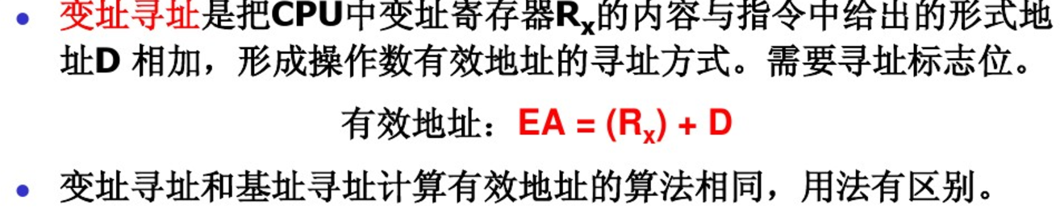
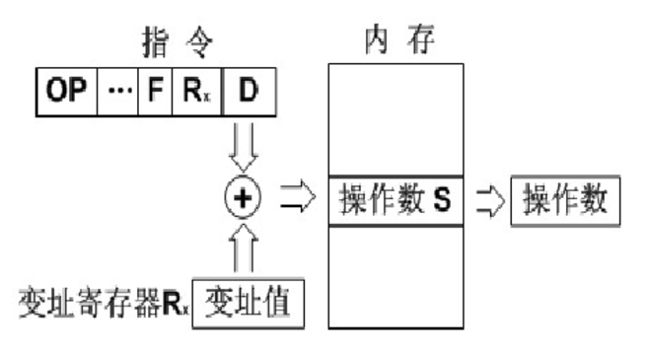
知识点：变址寻址

Slide 26
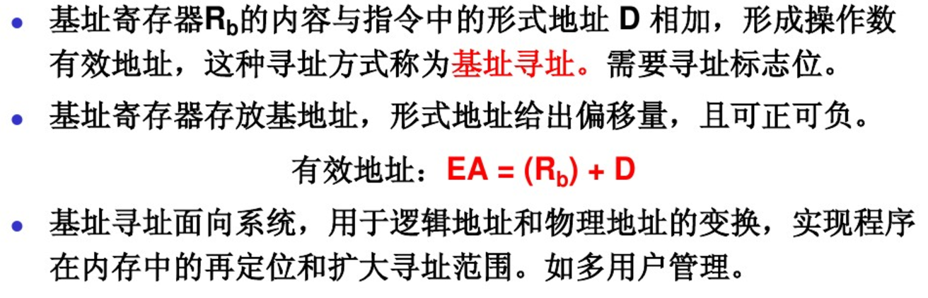
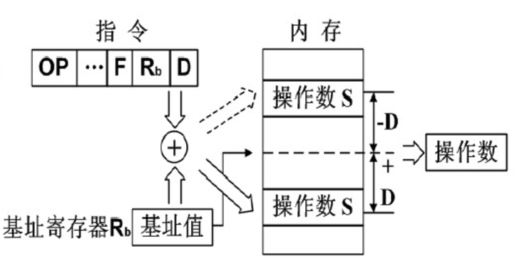
知识点：基址寻址

Slide 27
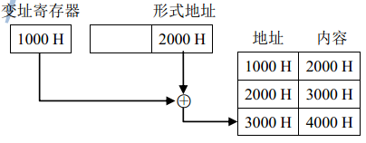
习题解答

Slide 28
[2014年考研题]某计算机有16个通用寄存器，采用32位定长指令字，操作码字段（含寻址方式位）为8位，Store指令的源操作数和目的操作数分别采用寄存器直接寻址和基址寻址方式。若 基址寄存器可使用任一通用寄存器，且偏移量用补码表示，则Store指令中偏移量的取值范围是
A -32768 ~ +32767 B -32767 ~ +32768
C -65536 ~ +65535 D -65535 ~ +65536
Notes:
解．采用 32 位定长指令字，其中操作码为 8 位，两个地址码一共占用 32-8=24 位，而 Store 指令的源操作数和目的操作数分别采用寄存器直接寻址和基址寻址，机器中共有 16 个 通用寄存器，则寻址一个寄存器需要 log216=4 位，源操作数中的寄存器直接寻址用掉 4 位， 而目的操作数采用基址寻址也要指定一个寄存器，同样用掉 4 位，则留给偏移址的位数为
24-4-4=16 位，而偏移址用补码表示，16 位补码的表示范围为-32768~+32767，选 A。

Slide 29
[2013年考研题] 某CPU主频为1.03 GHz，采用4级指令流水线，每个流水段的执行需要1个时钟周期。假定CPU执行了100条指令，在其执行过程中，没有发生任何流水线阻塞，此时流水线的吞吐率为：
A.0.25×109条指令/秒 B.0.97×109条指令/秒
C.1.0×109条指令/秒 D.1.03×109条指令/秒
Notes:
C 解析：采用4 级流水执行100 条指令，在执行过程中共用
4+(100-1)=103 个时钟周期。CPU的主频是1.03 GHz，也就是说每秒钟有1.03 G 个时钟周期。流水线的吞吐率为1.03G*100/103=1.0*10⁹条指令/秒。

Slide 30
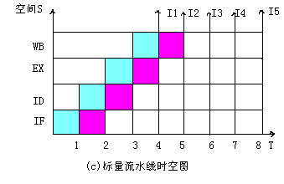
知识点：流水CPU
一个具有k 级过程段的流水线处理 n 个任务需要的时钟周期数为T_{k}＝k＋(n－1)，
  所需要的时间为： T＝T_{k} × τ
  而同时，顺序完成的时间为：T＝n×k×τ
k级线性流水线的加速比：
C_{k ＝} TL ＝ n·k
Tk k＋(n－1)

Slide 31
习题解答
[2013年考研题] 某CPU主频为1.03 GHz，采用4级指令流水线，每个流水段的执行需要1个时钟周期。假定CPU执行了100条指令，在其执行过程中，没有发生任何流水线阻塞，此时流水线的吞吐率为：
A.0.25×10⁹条指令/秒 B.0.97×10⁹条指令/秒
C.1.0×10⁹条指令/秒 D.1.03×10⁹条指令/秒
采用4 级流水执行100 条指令，在执行过程中共用4+(100-1)=103 个时钟周期，CPU的主频是1.03 GHz，也就是说每秒钟有1.03 G个时钟周期
流水线的吞吐率为1.03G*100/103=1.0*109条指令/秒

Slide 32
[2014年考研题]某同步总线采用数据线和地址线复用方式，其中地址/数据线有 32 根，总线时钟频率66MHz，每个时钟周期传送两次数据(上升沿和下降沿各传送一次数据)，该总线的最大数据传输率(总线带宽)是：
A 132 MB/s B 264 MB/s
C 528 MB/s D 1056 MB/s
Notes:
数据线有 32 根也就是一次可以传送 32bit/8=4B 的数据，66MHz 意味着有 66M 个 时 钟 周 期 ， 而 每 个 时 钟 周 期 传 送 两 次 数 据 ， 可 知 总 线 每 秒 传 送 的 最 大 数 据 量 为66M×2×4B=528MB，所以总线的最大数据传输率为 528MB/s，选 C。

Slide 33
知识点 总线带宽
总线宽度：又称总线位数，指数据总线每次可传输的二进制位数（通常1根线对应1位数据），常用bit表示
  如S100为8位，ISA为16位，EISA为32位，PCI-2可达64位
  总线宽度不会超过微处理器外部数据总线的宽度
总线带宽：总线本身所能达到的最高传输速率

Slide 34
习题解答
[2014年考研题]某同步总线采用数据线和地址线复用方式，其中地址/数据线有 32 根，总线时钟频率66MHz，每个时钟周期传送两次数据(上升沿和下降沿各传送一次数据)，该总线的最大数据传输率(总线带宽)是：
A 132 MB/s B 264 MB/s
C 528 MB/s D 1056 MB/s
66M×2×4B=528MB
Notes:
数据线有 32 根也就是一次可以传送 32bit/8=4B 的数据，66MHz 意味着有 66M 个 时 钟 周 期 ， 而 每 个 时 钟 周 期 传 送 两 次 数 据 ， 可 知 总 线 每 秒 传 送 的 最 大 数 据 量 为66M×2×4B=528MB，所以总线的最大数据传输率为 528MB/s，选 C。

Slide 35
[2014年考研题] 一次总线事务中，主设备只需给出一个首地址，从设备就能从首地址开始的若干连 续单元读出或写入多个数据。这种总线事务方式称为
A．并行传输 B．串行传输
C．突发传输 D．同步传输
Notes:
猝发(突发)传输是在一个总线周期中，可以传输多个存储地址连续的数据，即一次 传输一个地址和一批地址连续的数据，并行传输是在传输中有多个数据位同时在设备之间进 行的传输，串行传输是指数据的二进制代码在一条物理信道上以位为单位按时间顺序逐位传 输的方式，同步传输是指传输过程由统一的时钟控制，选 C。

Slide 36
知识点 总线数据传送模式
块传送操作：
  给出块的起始地址
  然后对固定块长度的数据一个接一个地读出或写入
  对于CPU（主方）存储器（从方）而言的块传送，常称为猝发式传送
  块长一般固定为数据线宽度（存储器字长）的4倍。例如一个64位数据线的总线，一次猝发式传送可达256位。这在超标量流水中十分有用

Slide 37
[2013年考研题] 下列选项中，用于设备和设备控制器（I/O接口）之间互连的接口标准是
A. PCI B. USB
C. AGP D. PCI-Express
系统总线
主机IO总线
IO总线：设备和设备控制器之间互联
Notes:
设备和设备控制器之间的接口是USB接口，其余选项不符合，答案为B。
系统总线
在计算机的核心部分，系统总线保证数据在CPU和主存储器之间进行快速的传递。 系统总线必须使用非常高的时钟频率，使得它能够足够快的给CPU 提供数据。该总线的实现采用在主电路板上印制导线的形式。 出于物理性能的原因，高的系统速度需要短的印制导线。 因此，系统总线应该尽可能的短一些，并且只能连接CPU和主存储器。
主机I/O 总线
在现在计算机中，为了释放CPU 的应用处理负担，人们把尽可能多的任务移到诸如图像处理器这样的特别的处理器中。 由于上述物理上的限制条件，这些器件不可以连接到系统总线。 因此大多数计算机都实现了称作主机I/O总线的第二个总线。 桥接芯片提供在系统总线和主机I/O总线之间的连接。 PCI（Peripheral Component Interconnection:外围互联设备）是当前最广泛使用的实现主机I/O 总线的技术。
I/O 技术实现在计算机和存储设备之间的数据交换。实现从CPU 到存储系统的I/O通路的一个中间就是SCSI(Small Computer System Interface)

Slide 38
[2014年考研题]下列有关 I/O 接口的叙述中，错误的是：
A．状态端口和控制端口可以合用同一个寄存器
B．I/O接口中CPU可访问的寄存器称为I/O端口
C．采用独立编址方式时，I/O 端口地址和主存地址可能相同
D．采用统一编址方式时，CPU不能用访存指令访问 I/O 端口
采用统一编址时，CPU 访存和访问 I/O 端口用的是一样的指令，所以访存指令可以访问 I/O 端口
Notes:
解．采用统一编址时，CPU 访存和访问 I/O 端口用的是一样的指令，所以访存指令可以访问 I/O 端口，D 选项错误，其他三个选项均为正确陈述，选 D。

Slide 39
[2013年考研题]下列选项中，用于提高RAID可靠性的措施有：
I. 磁盘镜像 II. 条带化
III. 奇偶校验 IV. 增加Cache机制
A.仅I、II B. 仅I、III
C.仅I、III和IV D. 仅II、III和IV
Notes:
能够提高RAID可靠性的措施主要是对磁盘进行镜像处理和进行奇偶校验。其余选项不符合条件。
RAID 0,1,5,10.。

Slide 40
[2013年考研题]某磁盘的转速为10000转/分，平均寻道时间是6ms，磁盘传输速率是20MB/s，磁盘控制器延迟为0.2ms，读取一个4KB的扇区所需的平均时间约为：
A. 9 ms B. 9.4 ms
C. 12 ms D. 12.4 ms
Notes:
磁盘转速是10 000转/分钟，平均转一转的时间是6 ms，因此平均查询扇区的时间是3 ms，平均寻道时间是6 ms，读取4 KB扇区信息的时间为0.2 ms，信息延迟的时间为0.2 ms，总时间为3+6+0.2+0.2=9.4 ms。

Slide 41
知识点 磁盘存储器的主要技术指标
存取时间
  从发出读写命令，磁头从某一起始位置移动至新的记录位置，到开始从盘面读出或写入信息加上传送数据所需要的时间
  找道时间：将磁头定位至所要求的磁道
  等待时间：找道完成至磁道上需要访问的信息到达磁头下的时间
例：磁盘的转速为3600r/min，则
平均等待时间=0.5×60/3600=8.3ms
  数据传送时间
寻址时间 = 寻道时间 + 等待时间

Slide 42
习题解答
[2013年考研题]某磁盘的转速为10000转/分，平均寻道时间是6ms，磁盘传输速率是20MB/s，磁盘控制器延迟为0.2ms，读取一个4KB的扇区所需的平均时间约为：
A. 9 ms B. 9.4 ms
C. 12 ms D. 12.4 ms
寻道时间 + 等待时间 + 数据传送时间 + 延迟
平均寻道时间是6 ms
磁盘转速是10000转/分钟
=> 平均转一圈的时间是6ms
=> 平均查询扇区的时间是3 ms （等待时间）
读取4 KB扇区信息的时间为4KB/20MB = 0.2 ms
总时间为3+6+0.2 + 0.2 =9.4 ms

Slide 43
期中考试详解
某计算机主频为1.48GHz，其指令分为3类，它们在基准程序中所占比例及CPI如右表所示，请计算该机的MIPS数
指令类型 | 所占比例 | CPI
A | 50% | 3
B | 30% | 4
C | 20% | 5
Notes:
基准程序的CPI=3*0.5+4*0.3+5*0.2=3.7
计算机的主频为1.48GHa，为1480MHz，该机器的 MIPS为1480/3.7=400

Slide 44
期中考试详解
设某计算机采用IEEE 754规格化数的表示方法，现有变量 float A＝本人学号（取十进制数的后3位）;变量 float B＝1025；请按照计算机浮点数计算过程，给出A+B的结果并说明计算过程
数符S | 阶码E | 尾数M

Slide 45
知识点 浮点数加减运算
设有两个浮点数X = M_{x}×2^{Ex} 和 Y = M_{y}×2^{Ey} ，且E_{x}> E_{y}
若要求X±Y的结果S，则
  S =X±Y =M_{S}×2^{ES}
  其中 ，E_{S} =E_{x}，M_{S} =Mx±(My SHR (E_{x} - E_{y}))
浮点数加减运算的步骤
  零操作数检查
  两操作数对阶
  尾数相加减
  结果的规格化
  结果的舍入处理
  结果的溢出判断
一个操作数为0，则不必运算，节省运算时间
使小数点位置对齐，为加减运算做准备
以双符号位的补码形式进行加减法操作

Slide 46
浮点数加减运算——两操作数对阶
增大阶码，尾数右移
对阶的原则
  以较大的阶码为标准，调整阶码较小的数据；
    避免阶码较大的浮点数的尾数左移，导致最高有效数位丢失；
具体操作
  求阶差△E ＝ E_{X}－E_{Y}
  调整阶码较小的数据
    若△E >0，则M_{Y}右移△E位，结果的阶码为E_{X}
    若△E <0，则M_{X}右移|△E|位，结果的阶码为E_{Y}
例 X——E_{X}=0 001，M_{X}=0.101；Y——E_{Y}=0 011，尾数M_{Y}=0.111
  阶差△E ＝ E_{X}－E_{Y} = 0 001-0 011 = - 10
  X尾数M_{X}右移2位， M_{X}=0.001 01
< 0

Slide 47
浮点数加减运算——结果的规格化处理
两尾数加减的结果有两种情况
  尾数溢出
    尾数右移1位，阶码加1
  尾数为非规格化数据
    尾数左移1位，阶码减１，直至数值位最高位与符号位相反。
同上例，对阶后E=E_{Y}=0 011，尾数M_{X}=0.001 (01)，M_{Y}=0.111
  尾数求和
  M_{S} = M_{X} + M_{Y} = 00.001 01 + 00.111 = 01.000 01
  两符号位相反，应进行右规1位的操作
  则M_{S} = 00.100 (001) ， E_{S}= 011+1= 0 100
两符号位为01或10
右规
补码表示的符号位与最高数值位相同
左规

Slide 48
浮点数加减运算——结果的舍入处理
在对阶或右规操作时，会使加数或结果的尾数低若干位移出，影响精度，常用两种舍入处理方法
  方法１：０舍１入法
    保留右移时的移出位，若最高位为１，则尾数加１；否则舍去
    特点：精度较高，但需要记录所有的移出位
  方法２：恒置１法
    若之前步骤有右移操作，则直接将结果的最低位置1
    特点：精度较0舍1入法较低，但应用简单
同上例，结果的尾数 M_{S} = 00.100 001
  ０舍１入法： M_{S} = 00.100
  恒置１法： M_{S} = 00.101

Slide 49
浮点数加减运算——结果的溢出判断
尾数溢出
  在规格化处理时，通过右规完成；
阶码溢出
  上溢(结果绝对值太大)——置上溢标志，结束；
  下溢(结果绝对值太小)——置机器零；
  正常——运算结束；
同上例， 运算结果的阶码E_{S}= 011+1= 0 100
  未溢出！

Slide 50
期中考试详解
请将–23/32和1/16两个数用IEEE 754标准的32位浮点规格化数表示，并给出两个浮点数的加或减处理过程
通过移位来计算

Slide 51
期中考试详解
在一个分页虚存系统中，用户虚地址空间为32页，页长1KB，主存物理存储器大小为24KB。已知某用户程序有16页长，在TLB中指示虚页0、1、6、7已经被调入到主存9、2、1、5物理页中，在主存页表中可知虚页2、3、4、5、8、9已调入到主存20、12、13、21、23、24物理页中，其他页未加载到内存。请回答下列问题：
  1)虚拟地址共有几位？有哪几个字段，并说明各字段的含义及位数？虚存空间有多大？
  2)若用你本人班号 mod 10、学号mod 20 分别的值分别作为虚拟地址的页号和页内偏移地址，请问是否存在该虚拟地址对应的物理地址？其值为多少？
  3)如果虚拟地址的值为你的学号(二进制)的低15位，请描述其虚拟地址的完整访存过程,给出最终页表值

Slide 52
期中考试解答
  1)虚拟地址共有几位？有哪几个字段，并说明各字段的含义及位数？虚存空间有多大？
逻辑页号 页内地址
虚地址空间为32页 页号5位
页长1KB 页内地址 10位
虚存空间32KB

Slide 53
期中考试详解
设CPU有16根地址线，8根数据线，并用 作访存控制信号（低电平有效），用 作读/写控制信号（高电平为读，低电平为写）。现有下列存储芯片
1K×4位RAM；学号 mod 10=奇数 可以选择
1K×8位RAM；学号 mod 10=偶数 可以选择
4K×8位RAM；学号 mod 10=1，2，3，4，5 可以选择
8K×8位RAM；学号 mod 10=6，7，8，9，0 可以选择
2K×8位ROM；学号 mod 10=1，3，7，9，0 可以选择
4K×8位ROM；学号 mod 10=2，4，5，6，8 可以选择
8K×8位ROM及74LS138译码器和各种门电路。画出CPU与存储器的连接图，要求
（1）主存地址空间分配：6000H～67FFH为系统程序区(ROM)；6800H～6BFFH为用户程序区(RAM)。
（2）合理选用上述存储芯片，说明各选几片？
（3）详细画出存储芯片的片选逻辑图。

Slide 54
步骤
地址规划
选择芯片
确定片选信号
  真值表
  译码器电路表达式
Notes:
138 为3 线－8 线译码器，共有 54/74S138和 54/74LS138 两种线路结构型式，其主 要电特性的典型值如下： 当一个选通端（G1）为高电平，另两个选通端（/(G2A)和/(G2B)）为 低电平时，可将地址端（A、B、C）的二进制编码在一个对应的输出端以低 电平译出。

Slide 55
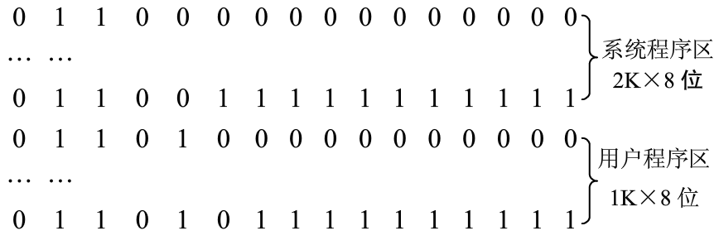
写出对应的二进制地址码
A10-A0 接2K*8位 ROM的地址线
A9-A0接1K*4位RAM的地址线
A10 特殊
Notes:
片内地址
片外地址

Slide 56
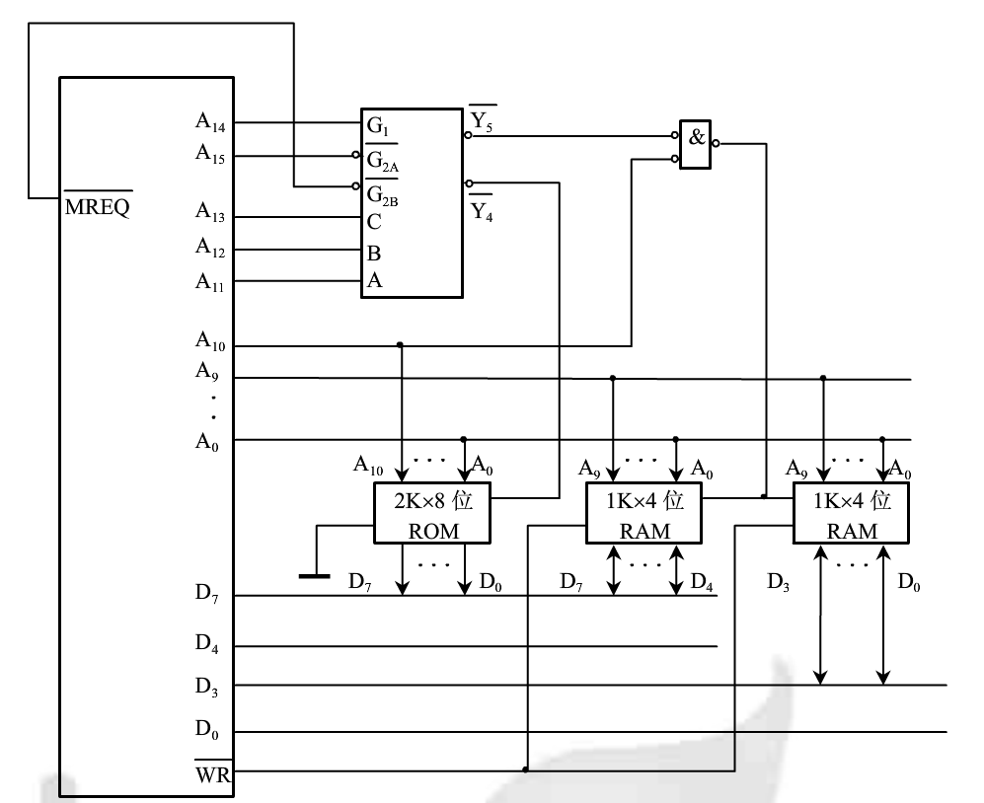
确定片选信号
A11-A13
A10是上面芯片的片内地址
Notes:
PD非/Progr

